Slide 1
XÂY DỰNG TRÒ CHƠI XẾP GẠCH
NHÓM: 7
GVHD: NGUYỄN THỊ XUÂN HƯƠNG

Slide 2
MEMBER
GROUP 7
Trương Minh Khôi | 22520703
Trần Đình Phương Linh | 22520778
Đặng Thị Ngọc Minh | 22520857

Slide 3
CÁC THÀNH PHẦN CỦA ĐỒ ÁN
1
2
3
GIỚI THIỆU
CÀI ĐẶT
XÂY DỰNG
CHƯƠNG TRÌNH
Notes:
MINH

Slide 4
1
GIỚI THIỆU
Notes:
MINH

Slide 5
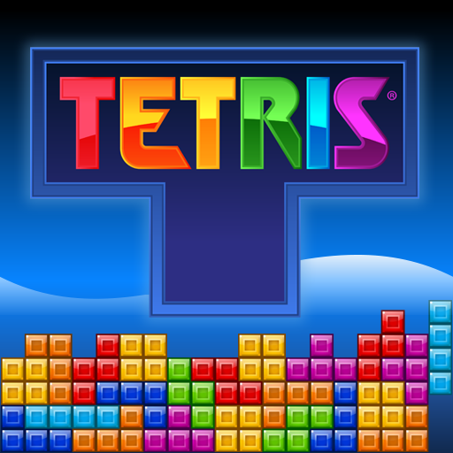
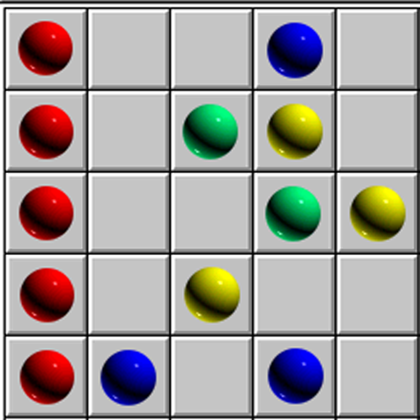
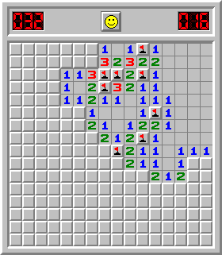
LÝ DO CHỌN ĐỀ TÀI
Nhằm áp dụng các kiến thức đã học trong môn lập trình trực quan, sử dụng ngôn ngữ C# và các kiến thức liên quan khác để xây dựng trò chơi xếp gạch.
Tạo một không gian giải trí sống động đòi hỏi người chơi sử dụng chiến thuật phù hợp với mọi đối tượng giúp họ vừa rèn luyện tính phản xạ vừa mang yếu tố giải trí.

Slide 6
Nhiệm vụ
Công thức tính điểm cho phần lớn các sản phẩm Tetris dựa trên ý tưởng bằng việc xóa các dòng. Cụ thể, mỗi lần xóa một dòng sẽ được thưởng 10 điểm (mức dễ), 30 điểm (mức trung bình), 50 điểm (mức khó)
Người chơi được cung cấp:
+) Chiều cao của sân chơi (20 ô)
+) Chiều rộng của sân chơi (10 ô)
+) Chuỗi các tetromino với vị trí và độ xoay. (7 khối và 4 góc xoay)
Nhiệm vụ là tính toán số điểm sẽ được thưởng.

Slide 7
INPUT/OUTPUT
Input:
Dòng đầu tiên chứa hai số nguyên W và N (W = 10, H = 20, 1 <= N <= 100 ), trong đó W là chiều rộng của sân chơi và, H là chiều cao của sân chơi, N là số lượng tetromino. Sau đó là N dòng.
Mỗi dòng chứa mô tả của một tetromino duy nhất. Loại tetromino (I, J, L, O, S, T hoặc Z) được hiển thị trước, sau đó là một số nguyên ID, có nghĩa là id của cột của khối vuông nằm bên trái nhất trong tetromino. Các cột được đánh số theo thứ tự tăng dần từ trái sang phải, bắt đầu từ số không. Số cuối cùng cho biết độ tetromino nên được xoay; chỉ có thể là 0, 90, 180 hoặc 270. Tetromino với góc xoay 0 độ được hiển thị trong hình ảnh ở trên. Lưu ý rằng các thao tác xoay được thực hiện theo chiều kim đồng hồ. Và thứ tự của tetromino giống như thứ tự đầu vào.
Ouput:
Dòng đầu tiên chứa một số nguyên duy nhất là số điểm được trao tổng cộng.
Dòng thứ hai chứa W số nguyên, số thứ i là chiều cao của khối vuông cao nhất trong cột thứ i, được cách nhau bằng 1 khoảng trắng.

Slide 8
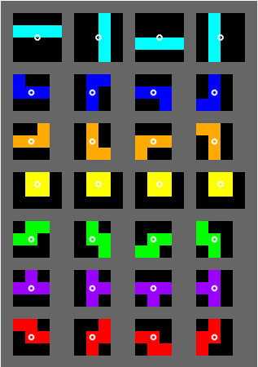
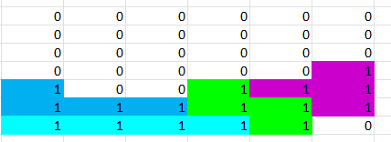
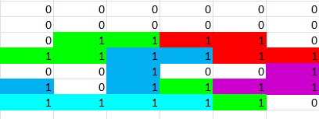
INPUT(ở mức dễ khi xóa 1 hàng +10d)
INPUT:
6 7 9
I 0 0
S 3 90
T 4 270
J 0 0
=>Xóa 1 hàng (+10)
J 2 90
S 0 0
Z 3 0
=>Xóa 1 hàng
(+10)
O 0 0
L 4 270
Các khối gạch khi xoay
(0, 90, 180, 270)

Slide 9
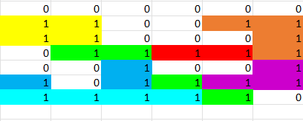
OUTPUT
OUTPUT:
20
6 6 4 4 6 6
(Bên cạnh là trạng thái cuối cùng của game)
Ở testcase này, chúng ta chọn input có W = 6, H = 7 thay vì theo trò chơi (W = 10, H = 20) để khảo sát được kết quả nhanh chóng cũng như thuận tiện cho việc quan sát trạng thái của game trên trình chiếu. Vì thế, các testcase khác cũng được thực thi tương tự.

Slide 10
Cơ sở dữ liệu
Xác định các chức năng
Khảo sát hiện trạng hệ thống
Một máy cho phép nhiều người chơi đăng nhập, hệ thống lưu lại tài khoản người chơi bao gồm: AccountId, UserName, PassWord, PlayerName
Các lượt chơi của người chơi sẽ được hệ thống lưu lại bao gồm: SessionId, AccountId, Scores, TotalTime, Initials, Level
Dựa vào số liệu từ phiên chơi của các người chơi có thể đánh giá được hiệu suất hệ thống, trải nghiệm người dùng để tối ưu hóa hiệu suất, nâng cấp tính năng
Quản lý tài khoản người chơi thông qua việc đăng kí, đăng nhập, đảm bảo các tên tài khoản không giống nhau để tránh rủi ro, tăng bảo mật.
Quản lí bảng HighScores của từng người chơi bằng cách chọn ra 10 lượt chơi có điểm số cao nhất.
Quản lý bảng Leaderboard bằng cách chọn ra điểm số cao nhất của từng người chơi mà họ đã từng đạt được rồi xếp hạng.
Notes:
MINH

Slide 11
Cơ sở dữ liệu
Thiết kế một database gồm 2 bảng:
Bảng GameAccount gồm có 4 cột:
+ AccountId: mã tài khoản (khóa chính)
+ UserName: lưu tên tài khoản người chơi
+ PassWord: lưu mật khẩu tài khoản người chơi
+ PlayerName: lưu tên người chơi trong trò chơi
Bảng GameSession gồm có 6 cột:
+ SessionId: mã phiên chơi (khóa chính)
+ AccountId: mã tài khoản (khóa ngoại)
+ Scores: lưu điểm số của từng lần chơi
+ TotalTime: thời gian chơi từ lúc game bắt đầu đến khi game over
+ Initials: các kí tự để đánh dấu lần chơi hiện tại có điểm cao hơn các lần chơi trước
+ Level: cấp độ của người chơi (hiện tại game có 5 cấp từ cấp 1 đến cấp 5)
Notes:
MINH

Slide 12
Cơ sở dữ liệu
Hai bảng này liên kết với nhau thông qua thuộc tính AccountId. Hai bảng GameAccount, GameSession để quản lý các tài khoản và các phiên chơi của người chơi. Mỗi phiên chơi được tính từ thời điểm game bắt đầu (thời điểm khối gạch đầu tiên rơi xuống) đến khi game kết thúc (thời điểm người chơi thua cuộc)
Từ bảng GameAccount, chương trình thực hiện được chức năng đăng ký, đăng nhập.
Từ bảng GameSession, chương trình thực hiện được chức năng hiển thị bảng HighScores và bảng Leaderboard.

Slide 13
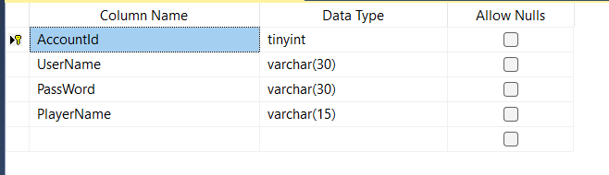
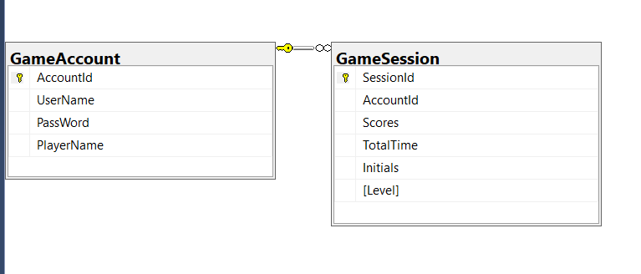
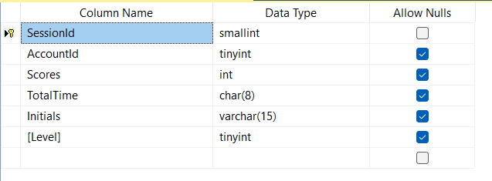
Database diagram
Cấu trúc các bảng dữ liệu
Notes:
MINH

Slide 14
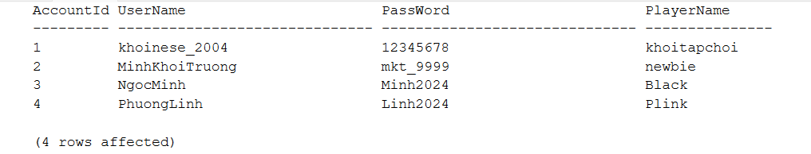
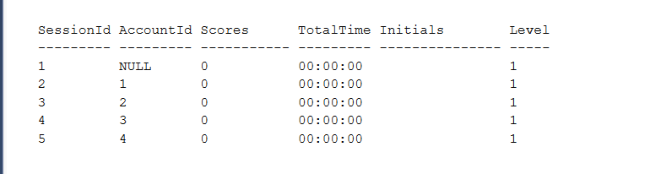
Dữ liệu mẫu
Bảng GameAccount
Bảng GameSession
Notes:
MINH

Slide 15
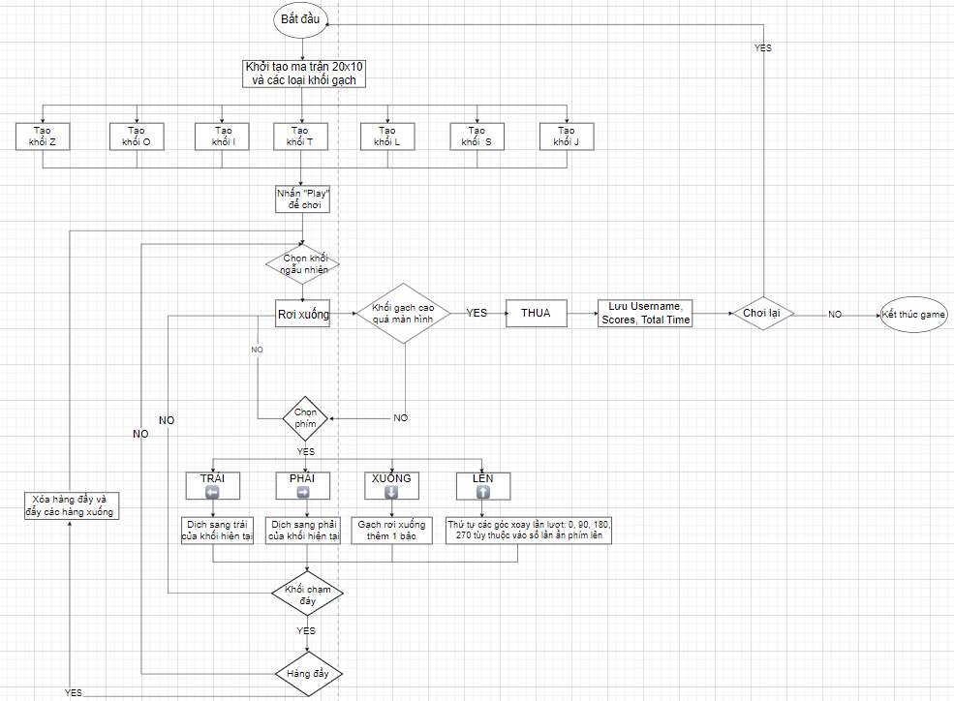
Lưu đồ thuật toán

Slide 16
2
XÂY DỰNG CHƯƠNG TRÌNH
Notes:
MINH

Slide 17
Form Account
Bước 1: Tạo bảng GameAccount để quản lý thông tin cơ bản của 1 tài khoản gồm: UserName, PassWord, PlayerName và AccoutnId
Bước 2: Khi đăng kí thành công (không vi phạm về mặt kí tự), các thông tin trên form SignUp sẽ được chèn vào bảng GameAccount. AccountId sẽ được tạo mới tự động mỗi khi nhận được lệnh chèn thích hợp
Bước 3: Nếu tìm thấy bản ghi chứa giá trị của Username và Password tương ứng với thông tin trên form Sign In đã nhập thì đăng nhập thành công, ngược lại thì sẽ hiển thị thông báo cho biết không đăng nhập thành công
Mọi người chơi đều có quyền sử dụng tính năng này hoặc không, nghĩa là nếu người chơi muốn đăng ký để tranh bảng xếp hạng thì đăng ký tài khoản, còn không thì chơi bình thường (điểm lưu tạm thời, chỉ trên 1 thiết bị)
Notes:
Bản mới

Slide 18
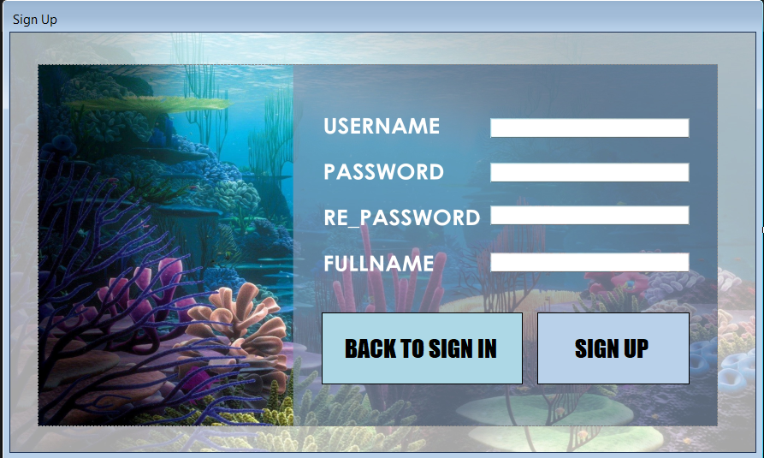
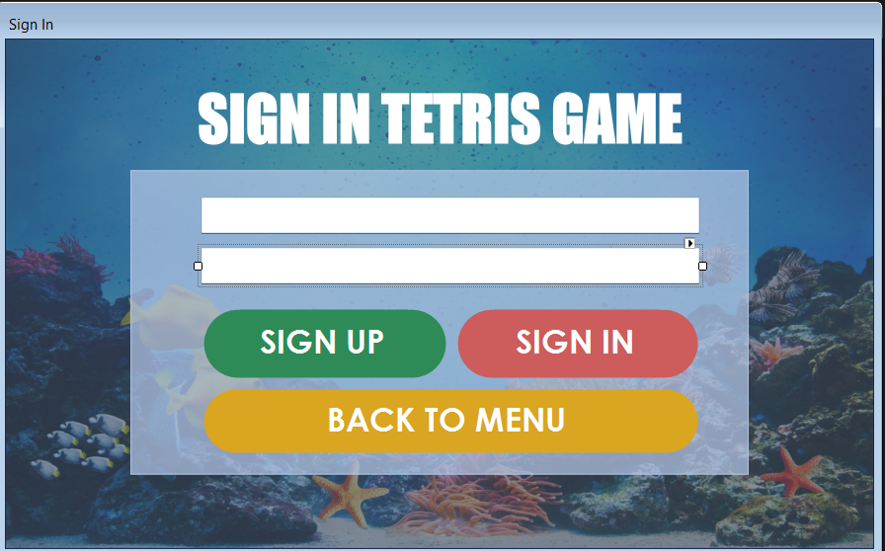
Giao diện SignIn
Giao diện SignUp
Notes:
Bản mới

Slide 19

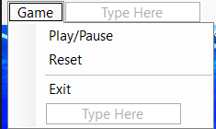
Form PLay
Bước 1: Khởi tạo màn hình và thư viện
1 menuStrip có chứa các menu item, 3 label
Giao diện formPlay và MenuStrip gồm các MenuItems.
Notes:
MINH

Slide 20
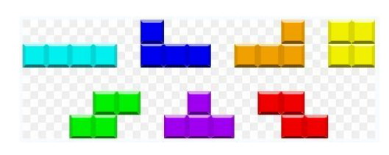
Form PLay
Bước 1: Khởi tạo màn hình và thư viện
1 menuStrip có chứa các menu item, 3 label
Các thư viện mặc định của winforms c# .NET 4.7.2
Bước 2: Xây dựng lưới và hệ thống tọa độ
Lưới có kiểu là System.Windows.Forms.Panel[,]
Bước 3: Tạo các loại khối gạch. Có 7 khối: I, J, L, O, S, T, Z.
Các khối gạch có kiểu là System.Windows.Forms.Panel[,]
Notes:
MINH

Slide 21
Bước 4: Tạo ngẫu nhiên khối gạch và màu sắc. Mỗi lần khối gạch rơi xuống là một lần thêm khối, mỗi khối rơi xuống sẽ được lựa chọn ngẫu nhiên loại khối nhưng vị trí rơi xuống sẽ luôn là vị trí trung tâm. Tạo các biến lưu Màu sắc khối gạch có kiểu là enum.
Bước 5: Xoay khối và di chuyển khối. Các khối được tạo thành từ 4 ô vuông nhỏ và có thể di chuyển lên xuống, xoay trái/phải/quanh một ô vuông ở giữa/chính giữa nó. Các khối xoay và di chuyển bằng cách thay đổi tọa độ của nó thông qua việc xoay các góc 0°, 90°, 180°, 270°. Tạo các biến lưu hướng di chuyển khối, hướng xoay khối có kiểu là enum.
Bước 6: Xoá hàng đầy và cập nhật điểm số.
Bước 7: Thiết lập chơi lại hoặc kết thúc trò chơi. Khi hàng đầy chương trình sẽ thực hiện chức năng xóa hàng, đẩy các khối còn lại xuống và cập nhật điểm tương ứng với từng mức độ chơi.

Slide 22
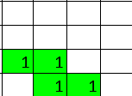
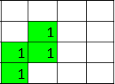
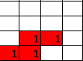
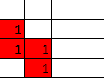
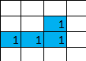
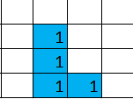
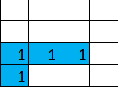
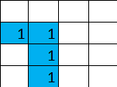
Các góc xoay của các khối gạch: 0°, 90°, 180°, 270°
S (0°, 180°)
S (90°, 270°)
Z(0°, 180°)
Z(90°, 270°)
L (0°)
L(90°)
L(180°)
L(270°)

Slide 23
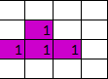
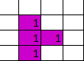
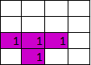
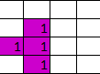
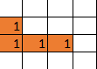
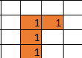
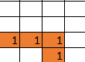
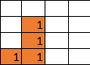
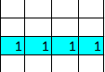
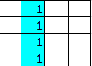
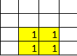
T(0°)
T(90°)
T(180°)
T(270°)
J(0°)
J(90°)
J (180°)
J(270°)
I(0°, 180°)
I(90°, 270°)
O (0°, 90°, 180°, 270°)

Slide 24
Form HighScores
Bước 1: Tạo bảng GameSession để quản lý phiên người chơi gồm: Scores, TotalTime, Initials, Level, SessionId và AccountId
Bước 2: Sau mỗi lần kết thúc lượt chơi, thông tin về phiên chơi đó sẽ được chèn vào GameSession. Dựa vào AccountId của tài khoản đang sử dụng, các bản ghi sẽ được lọc theo top 10 điểm cao nhất từ GameSession. Các hàng có giá trị của Initials khác rỗng là ở lần chơi đó người chơi có tiến bộ hơn so với các lần chơi trước đó (giá trị Initials được nhập từ người chơi thông qua form Congratulation)
Notes:
Bản mới

Slide 25
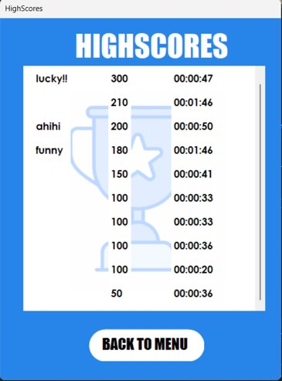
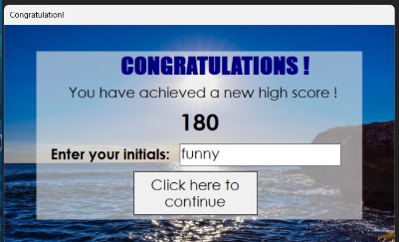
Giao diện formHighScores
Giao diện formCongratulations

Slide 26
formLeaderBoard
Bước 1: Lọc ra từ bảng GameSession những người chơi (không giới hạn về số lượng tài khoản) theo điểm số cao nhất của từng người chơi rồi xếp các thứ hạng từ cao đến thấp
Bước 2: Trường hợp đồng hạng nếu điểm cao nhất của cả hai bằng nhau (không chọn AccoundId = NULL)
Bước 3: Nếu người chơi đạt được điểm số bằng hoặc cao hơn mức điểm cần đạt được ở level kế tiếp (level cao hơn - hiện có 5 level từ level 1 tới level 5) thì sẽ được tăng level (hiển thị thông qua formLevelUp)

Slide 27
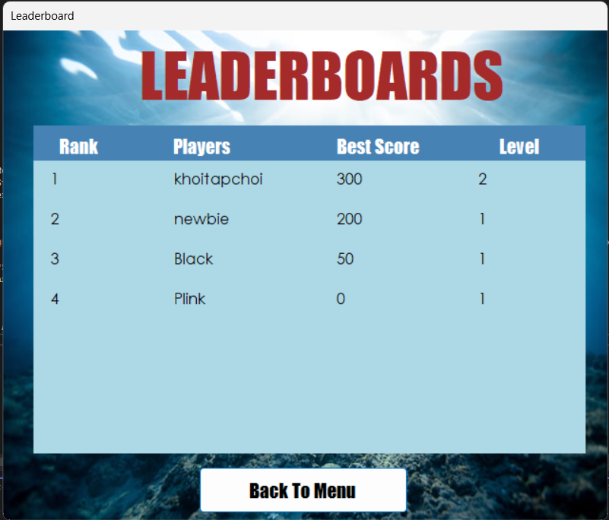
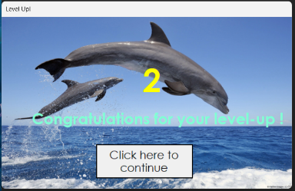
Giao diện formLeaderBoard
Giao diện formLevelUp

Slide 28
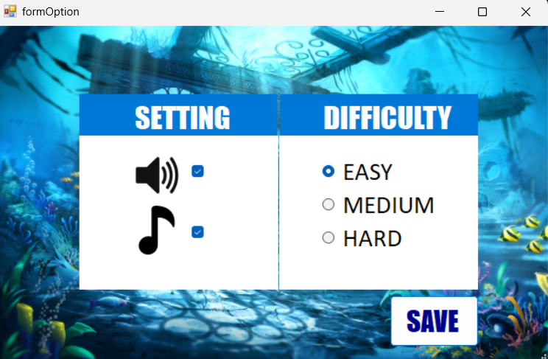
Form Options
Chương trình có các tùy chọn sau: Sound, Effect, Level
Sound: nhạc nền (dùng thư viện NAudio).
Effect: nhạc xóa hàng, nhạc cho game over (dùng thư viện NAudio).
Level: 3 cấp độ lần lượt là dễ, trung bình, khó.
Sound: khi người dùng chọn ON và lưu lựa chọn thì đoạn âm thanh nền sẽ phát khi Form Play mở, nhạc này sẽ phát lặp lại (hàm PlayLooping()) và dừng (hàm Stop()) khi người chơi thoát khỏi Form Play.
Effect: khi người dùng chọn ON và lưu lựa chọn thì đoạn âm thanh xóa sẽ phát khi chương trình xóa 1 hàng đầy gạch và âm thanh game over sẽ phát khi người chơi thua, cả 2 loại nhạc sẽ phát trong 1 khoảng thời gian ngắn (hàm Play()) rồi dừng lại.
Level: thiết lập các giá trị khoảng thời gian (interval) của timer1 theo 3 mức: dễ (1000), trung bình(300), khó(80) nên độ trễ thời gian gọi sự kiện timer1_Tick để thực hiện các thao tác AddNewPiece, MovePiece, … sẽ khác nhau theo 3 mức độ, điều đó làm cho Form Play hoạt động với tốc độ nhanh chậm khác nhau.
Giao diện của formOption

Slide 29
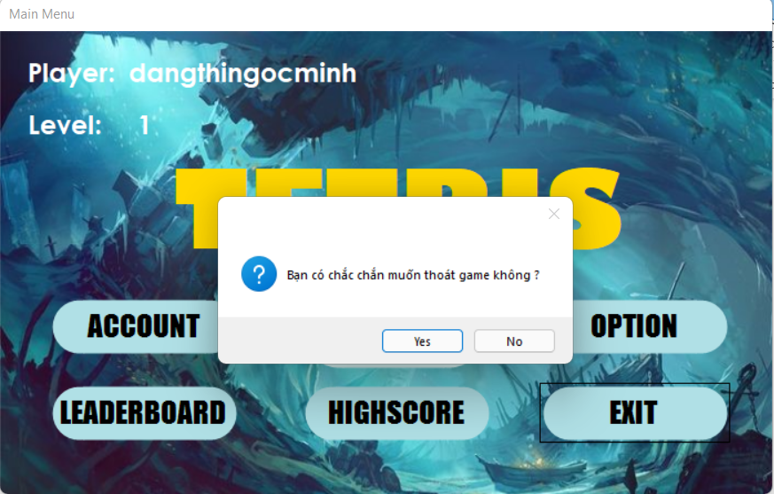
Form Exit
Lúc này người chơi đang ở giao diện MENU. Nếu người chơi muốn thoát khỏi ứng dụng, hệ thống sẽ hiển thị thông báo “Bạn có chắc chắn muốn thoát game không?”. Lúc này nếu người chơi chọn Yes, hệ thống sẽ thoát ra, còn không sẽ tiếp tục ở lại ứng dụng.
Giao diện formExit

Slide 30
3
CÀI ĐẶT
Notes:
MINH

Slide 31
CÀI ĐẶT
Công nghệ sử dụng: NET Framework 4.7.2
+ Là một phiên bản của Microsoft's .NET Framework, cung cấp một môi trường phát triển và thực thi ứng dụng cho nhiều ngôn ngữ lập trình, bao gồm C#, Visual Basic, và F#.
+ Áp dụng (trong đề tài): Thiết kế các form trong ứng dụng: formOption, formPlay… và các lớp hỗ trợ: ActionGame, ElementColor, …
Tài liệu tham khảo: GitHub
Notes:
MINH

Slide 32
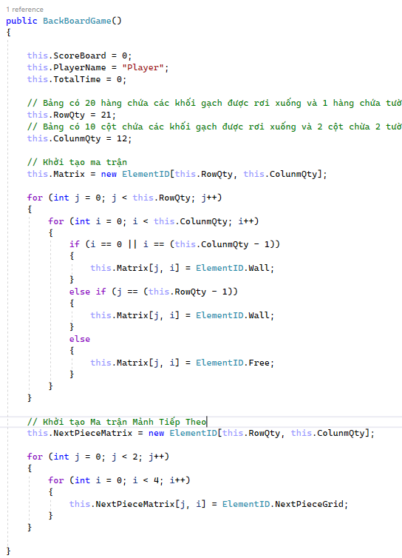
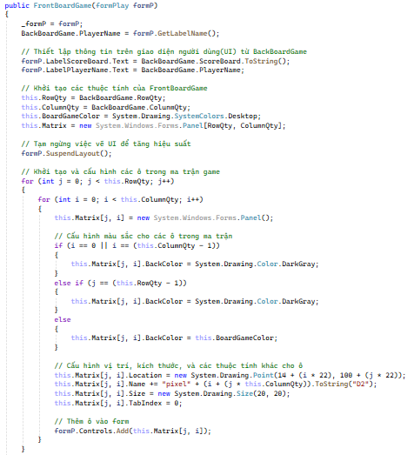
Hệ thống tọa độ

Slide 33
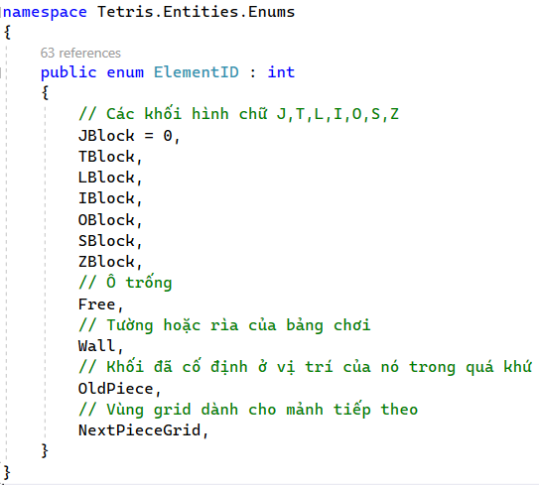
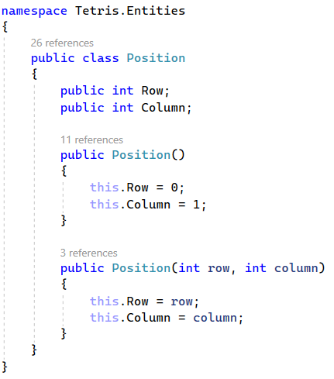
Định nghĩa khối gạch
Vị trí tạo khối gạch

Slide 34
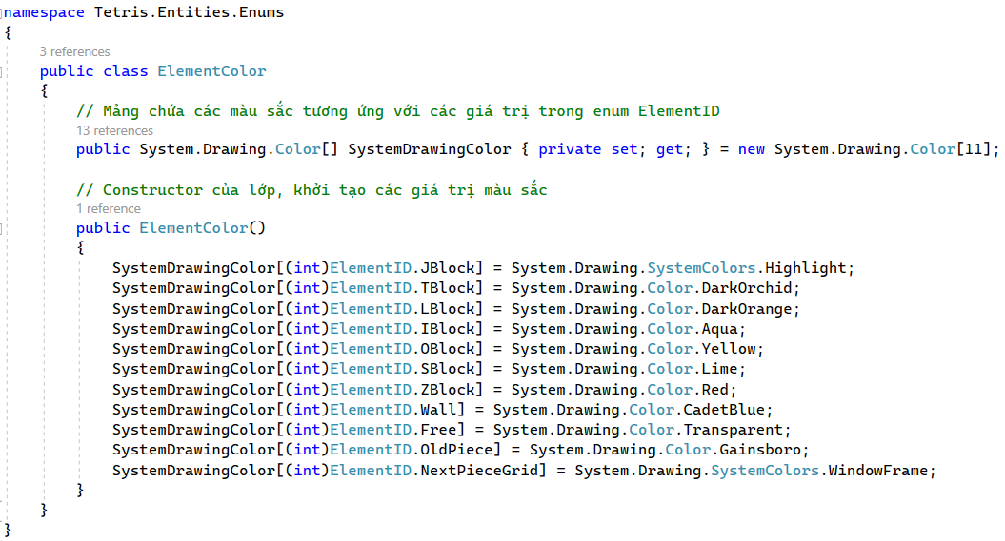
Chọn màu

Slide 35
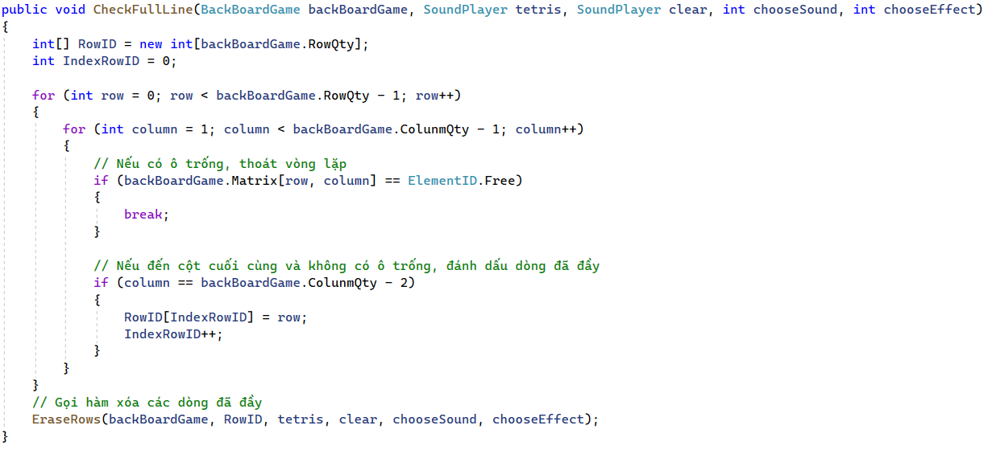
Kiểm tra hàng đầy

Slide 36
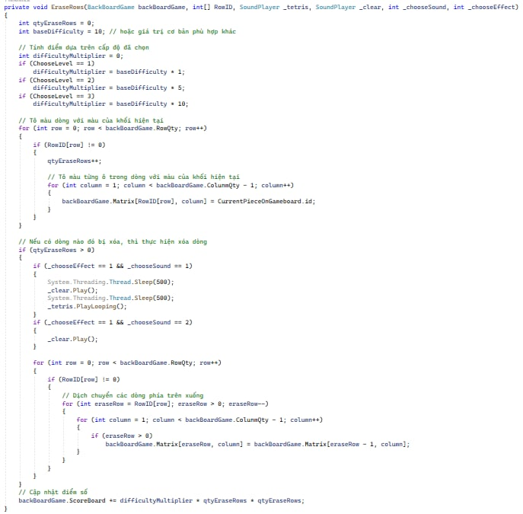
-
Xóa hàng đầy
Notes:
MINH

Slide 37
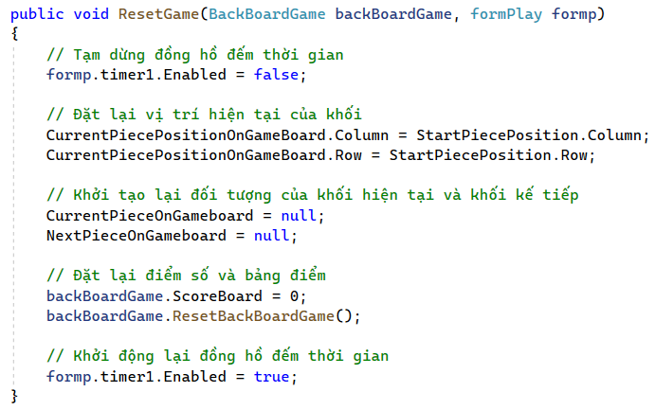

Thiết lập lại trò chơi
Bắt đầu ván mới
Notes:
MINH

Slide 38


Giao diện chơi game
Giao diện menu

Slide 39


Chức năng SignUp

Slide 40



Chức năng SignIn

Slide 41


Hình dạng khối trước và sau khi xoay
Thêm khối và khối sau khi di chuyển xuống
Notes:
MINH

Slide 42


Di chuyển khối sang trái/phải
Xóa hàng đầy

Slide 43


Giao diện Play/Pause
Giao diện trước và sau reset

Slide 44


Giao diện kết thúc trò chơi
Giao diện formOption

Slide 45

Giao diện bảng xếp hạng điểm
Giao diện bảng điểm của từng người chơi

Slide 46
KẾT LUẬN
Các kết quả đạt được
Hạn chế
Tạo ra được một trò chơi chứa đầy đủ những tính năng cơ bản của trò chơi xếp gạch
Phát triển thêm một vài tính năng mới cho trò chơi
Đôi khi trò chơi hoạt động không được mượt mà
Chưa cải tiến các tính năng nhiều
Ưu điểm
Hướng phát triển của đồ án
Giao diện trò chơi được thiết kế dễ nhìn, bắt mắt
Có khung thể hiện tên và điểm, thời gian của người chơi
Mở rộng cho hai người chơi thi đấu với nhau
Sử dụng thêm bảng hold với chức năng giữ lại khối gạch cho lần chơi kế tiếp
Notes:
MINH

Slide 47

Thanks!
Cám ơn cô đã lắng nghe
Nhóm 7
Please keep this slide for attribution

